Slide 1
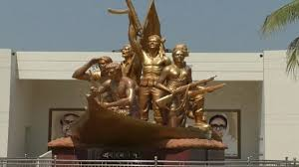
সবাইকে ধন্যবাদ

Slide 2
পরিচিতি
পাঠ-পরিচিতি
শিক্ষক-পরিচিতি
শ্রেণি : সপ্তম
বিষয় : বাংলা প্রথম পত্র,
সময় : ৪৫ মিনিট,
তারিখ :৩০-৪-২০২০ ইং
নিমাই চন্দ্র মন্ডল,
সহকারী শিক্ষক,
পলাশী মাধ্যমিক বিদ্যালয়,
রোহিতা, মনিরামপুর, যশোর।

Slide 3
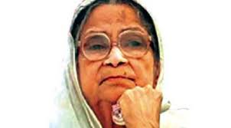
পাঠ-পরিচিতি
“সাম্য”
সুফিয়া কামাল

Slide 4
শিখনফল
এই পাঠ শেষে শিক্ষির্থীরা......
১, কবি পরিচিতি বলতে পারবে ।
২, নতুন শব্দের অর্থসহ বাক্য তৈরি করতে পারবে।
৩। ধর্ম, গোত্র, শ্রেণী, নির্বিশেষে সকল মানুষের প্রতি সম্প্রীতি ও সহমর্মিতাবোধ সৃষ্টি করতে পারবে ।

Slide 5
কবি-পরিচিতি
সুফিয়া কামাল
জন্মপরিচয় : ২০ জুন, ১৯১১ সালে বরিশালে জন্মগ্রহন করেন।
পিতৃ ও মাতৃপরিচয় :পিতার নাম : সৈয়দ আবদুল বারী। মাতার নাম : সৈয়েদ সাবেরা বেগম।
তিনি ছিলেন একজন সফল সংগঠক ও নারীনেত্রী ।
তিনি ভাষা আন্দোলনে সক্রিয়ভাবে অংশগ্রহন করেছেন এবং সকল আন্দোলন-সংগ্রামে নারীদের অংশগ্রহন করার জন্য উদ্বুদ্ধ করেছেন ।
স্বাধীন বাংলাদেশে নারীজাগরণ বিশেষ করে নারীদের সম-অধীকার প্রতিষ্ঠার আন্দোলনে তিনি অগ্রণী ভুমিকা পালন করেছেন। ।
সাম্প্রদায়িকতা ও মৌলবাদের বিপক্ষে তিনি সব সময় সোচ্চার ছিলেন ।
জীবনাবসান : ২০ নভেম্বর, ১৯৯৯ খ্রিষ্টাব্দ।
তাঁর উল্লেখযোগ্য কাব্যগ্রন্থঃ---”সাঁজের মায়া” , “মায়া কাজল” , “কেয়ার কাঁটা” ।

Slide 6
একক কাজ
১, কবি সুফিয়া কামালের জন্ম ও মৃত্যু সাল কত ?

Slide 7
সাম্য
সুফিয়া কামাল
শতেকের সাথে শতেক হস্ত
মিলায়ে একত্রিত
সব দেশে সব কালে কালে সবে
হয়েছে সমুন্নত ।
বিপুলা পৃথিবী, প্রসারিত পথ,
যাত্রীরা সেই পথে,
চলে কর্মের আহবানে কোন
অনন্ত কাল হতে
মানব জীবন শ্রেষ্ঠ , কঠোর
কর্মে সে মহীয়ান ,
সংগ্রামে আর সাহসে প্রজ্ঞা
আলোকে দীপ্তিমান ।
পায়ের তলায় মাটিতে, আকাশে,
সমুখে, সিন্ধু জলে
বিজয় কেতন উড়ায়ে মানুষ
চলিয়াছে দলে দলে ।
আদর্শ পাঠ

Slide 8
সাম্য
সুফিয়া কামাল
শতেকের সাথে শতেক হস্ত
মিলায়ে একত্রিত
সব দেশে সব কালে কালে সবে
হয়েছে সমুন্নত ।
বিপুলা পৃথিবী, প্রসারিত পথ,
যাত্রীরা সেই পথে,
চলে কর্মের আহবানে কোন
অনন্ত কাল হতে
মানব জীবন শ্রেষ্ঠ , কঠোর
কর্মে সে মহীয়ান ,
সংগ্রামে আর সাহসে প্রজ্ঞা
আলোকে দীপ্তিমান ।
পায়ের তলায় মাটিতে, আকাশে,
সমুখে, সিন্ধু জলে
বিজয় কেতন উড়ায়ে মানুষ
চলিয়াছে দলে দলে ।

Slide 9
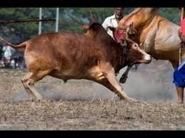
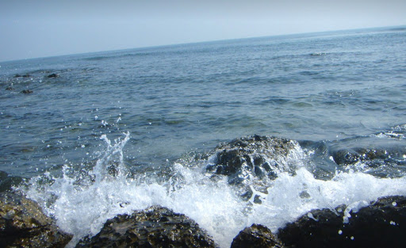
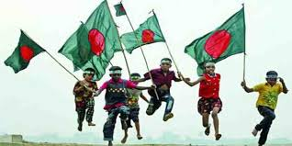
শব্দার্থ
১, ‘সমুন্নত’
১, অতিশয় ঊঁচু ।
২, ‘সংগ্রাম’
২, লড়াই ।
৩, ‘সিন্ধু’
৩, সমুদ্র , সাগর ।
৪, পতাকা ।
৪, ‘কেতন’

Slide 10
জোড়ায় কাজ
সংগ্রাম,কেতন-শব্দগুলোর অর্থসহ বাক্য গঠন কর।

Slide 11
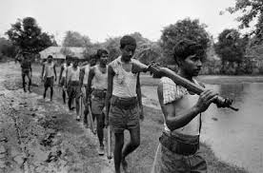
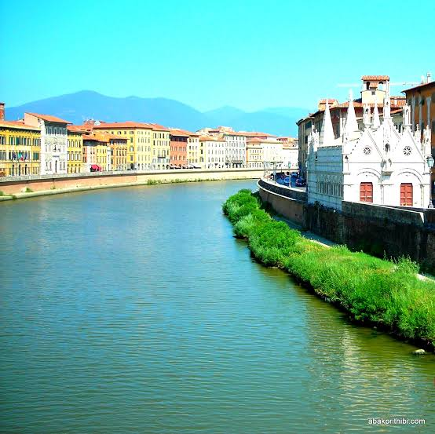
শতেকের সাথে শতেক হস্ত
মিলায়ে একত্রিত
সব দেশে সব কালে কালে সবে
হয়েছে সমুন্নত ।

Slide 12
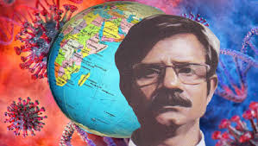
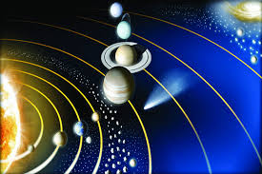
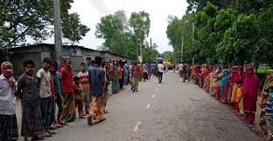
বিপুলা পৃথিবী, প্রসারিত পথ,
যাত্রীরা সেই পথে,
চলে কর্মের আহবানে কোন
অনন্ত কাল হতে

Slide 13
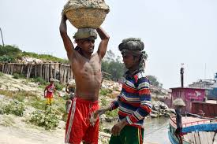
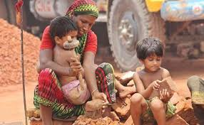
মানব জীবন শ্রেষ্ঠ , কঠোর
কর্মে সে মহীয়ান ,
সংগ্রামে আর সাহসে প্রজ্ঞা
আলোকে দীপ্তিমান ।

Slide 14
পায়ের তলায় মাটিতে, আকাশে,
সমুখে, সিন্ধু জলে
বিজয় কেতন উড়ায়ে মানুষ
চলিয়াছে দলে দলে ।

Slide 15
দলীয় কাজ
সকল দলে
১, অসাম্প্রদায়িক চেতনাসম্পন্ন সংগীতানুষ্ঠানের আয়োজন কর ।

Slide 16
মুল্যায়ণ
১, ‘মহীয়ান’ শব্দের অর্থ কী ?
১, সুমহান।
২, কিসের আহ্বানে যাত্রীরা অনন্তকাল থেকে চলে আসছে ?
২, কর্মের আহ্বানে।
৩,কবি মানবজীবন কেমন বলেছেন ?
৩, শ্রেষ্ঠ ও কঠো।
৪,’সাম্য’ কবিতায় কী একত্রে মিলানোর কথা বলা হয়েছে ?
৪,হাত।
৫, ‘সাঁঝের মায়া’ কাঁর রচিত কাব্যগ্রন্থ ?
৫, সুফিয়া কামাল।

Slide 17
বাড়ির কাজ
১, সম্প্রদায়গত সস্প্রীতি বৃদ্ধির লক্ষ্যে কী কী উদ্যোগ গ্রহণ করা যেতে পারে- তার পরিকল্পনা প্রস্তুত কর।

Slide 18
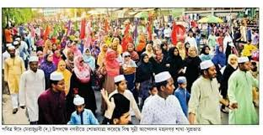
সবাইকে ধন্যবাদ

